Slide 1
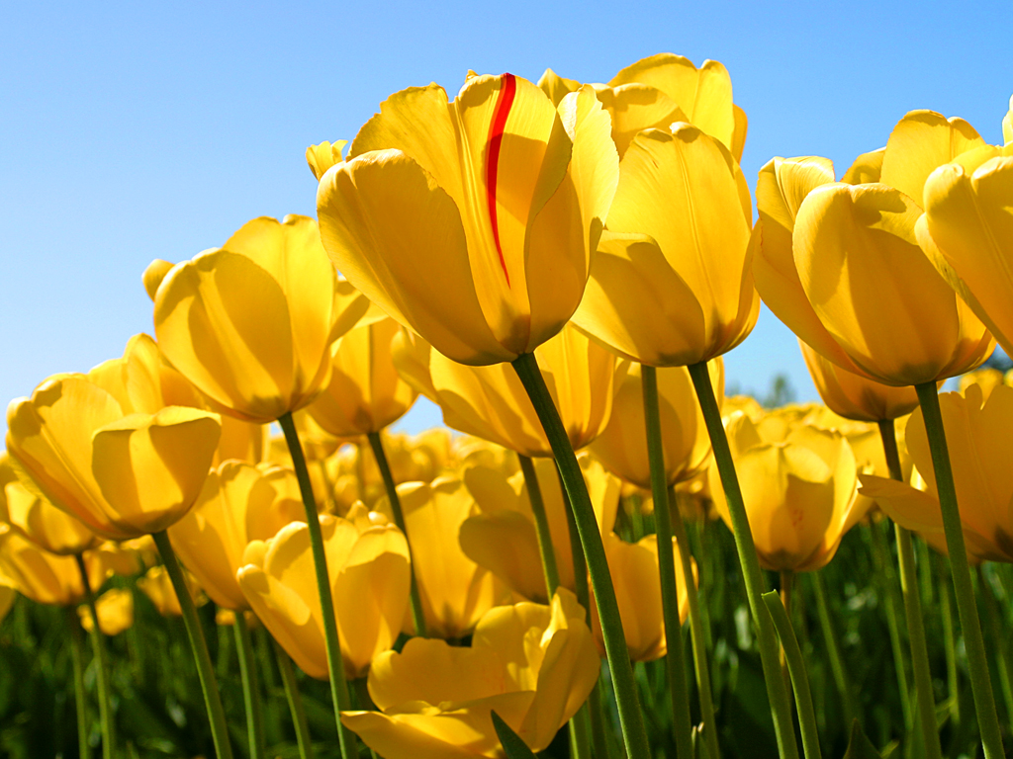
আজকের ক্লাসে সবাইকে
স্বাগতম

Slide 2
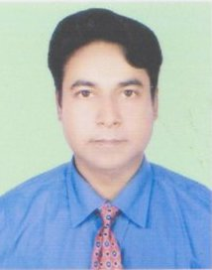
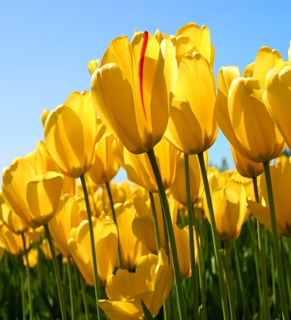
পরিচিতি
মোঃ আবুল খায়ের খন্দকার
ট্রেড ইন্সট্রাক্টর
ডঃ আখতার হামদ খান ভি,টি,আই
কুমিল্লা
E-mail-kkhair2003@yahoo.co.in
Mobile-01819867012

Slide 3
পূর্ব জ্ঞান যাচাই

Slide 4
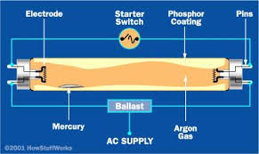
পাঠ ঘোষনা
টিউব লাইট

Slide 5
পাঠ পরিচিতি
জেনারেল ইলেকট্রিক্যাল ওয়ার্কস
নবম (ভক)-২-১
জব-১৪
টিউব লাইট সংযোগ করার দক্ষতা অর্জন

Slide 6
শিখনফল
এই পাঠ শেষে শিক্ষর্থির যা বলতে পারবে
1. বিদূৎ কি বলতে পারবে।
2. ইলেকট্রিকেল তার কি বলতে পারবে।
3. টিউব লাইট সংযোগ সার্কিট ডায়াগ্রাম আঁকতে পারবে ।

Slide 7
পাঠ বিশ্লেষণ
বর্ননাঃ-

Slide 8
জোরায় কাজ
টিউব লাইট সংযোগ করার দক্ষতা অর্জন

Slide 9
প্রশ্নোত্তর পর্ব

Slide 10
বাড়ির কাজ
টিউব লাইট
কানেকশন সার্কিট ডায়াগ্রাম আঁক।

Slide 11
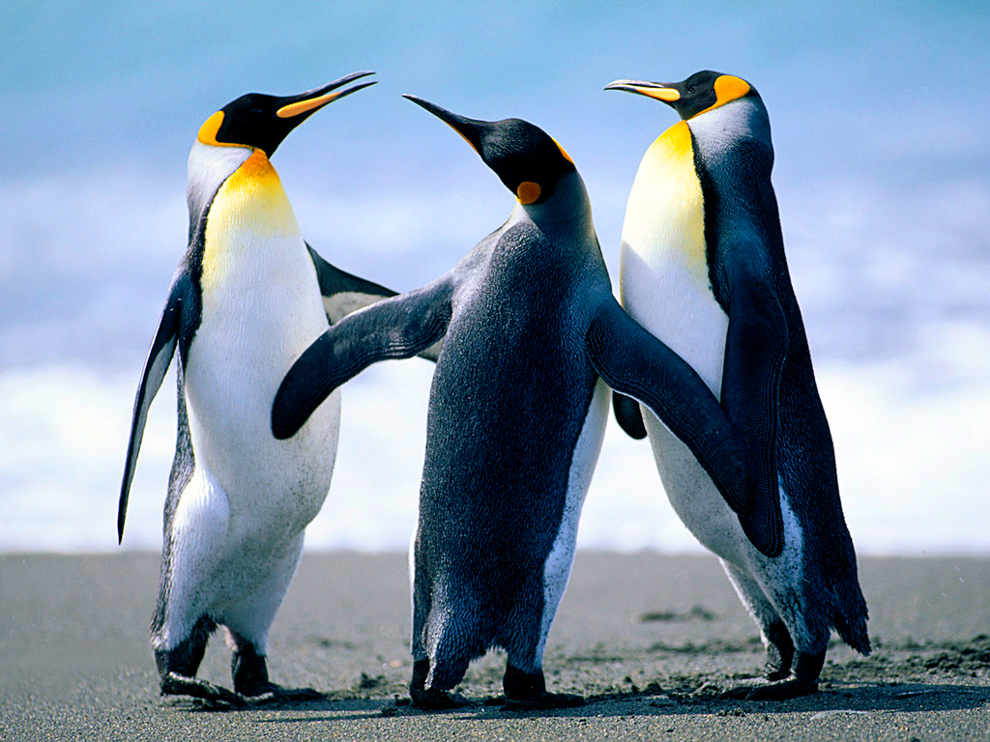
সকল কে
ধন্যবদ

